Slide 1
网络安全攻与防
宫一鸣
微博：宫一鸣cn
2013年10月

Slide 2
新闻一则
10月18日：Belgacom investigates router compromise at its carrier services arm
Undersea cables: 160 countries 700 operators
On Sept. 16, Belgacom announced it had discovered a previously unknown virus on some of its internal systems.
GCHQ code-named "Operation Socialist.“
"An investigation found changes to the router software that most likely resulted from the intrusion reported in September

Slide 3
旧闻一则
.cn事件
网易科技讯 8月25日消息，今天凌晨，.CN的根服务器因受到攻击发生故障，大面积CN域名均无法解析，凌晨4点左右.cn根服务器恢复正常。
工信部: 峰值流量较平常激增近1000倍
WSJ: CloudFlare … observed a 32% drop in traffic for the thousands of Chinese domains on the company’s network during the attack compared with the same time 24 hours earlier.
botnet直接向6个.cn根域名查询某私服网址

Slide 4
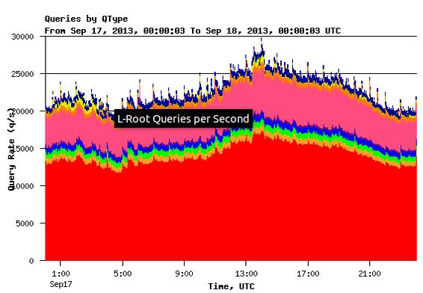
旧闻一则
.cn的攻击流量由多大？
最大的根 L 的数据（anycast全球146个点）
25000q/s ~= 12Mb/s inbound

Slide 5
挑战1 Visibility
Right now，你能说得清楚你的网络是个什么状况么？
流量是怎么回事？
Span + 7层分析=Visibility?
签名问题
告诉我你要看啥…
管中窥豹
更进一步的逻辑和关系？

Slide 6
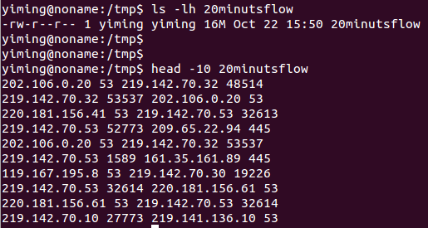
挑战1
最简单的四元组分析
如果不知道要看啥的时候你愿意看这个？

Slide 7
挑战1
最简单的四元组分析
还是这个？

Slide 8
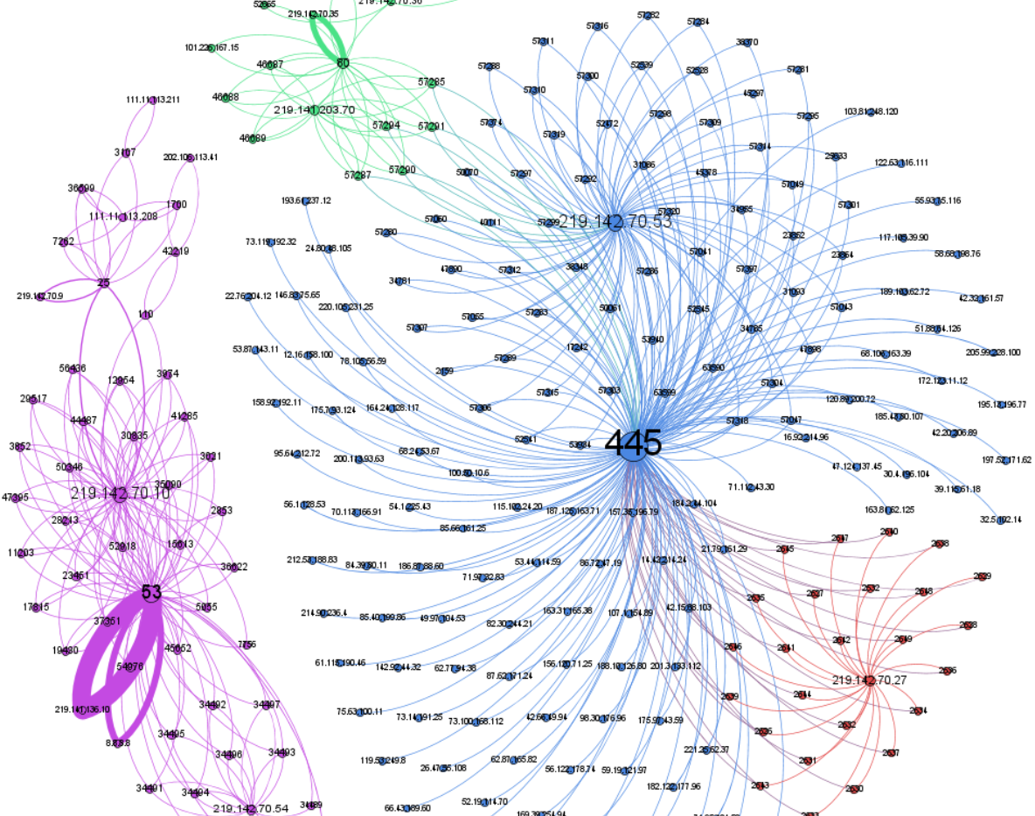
挑战1

Slide 9
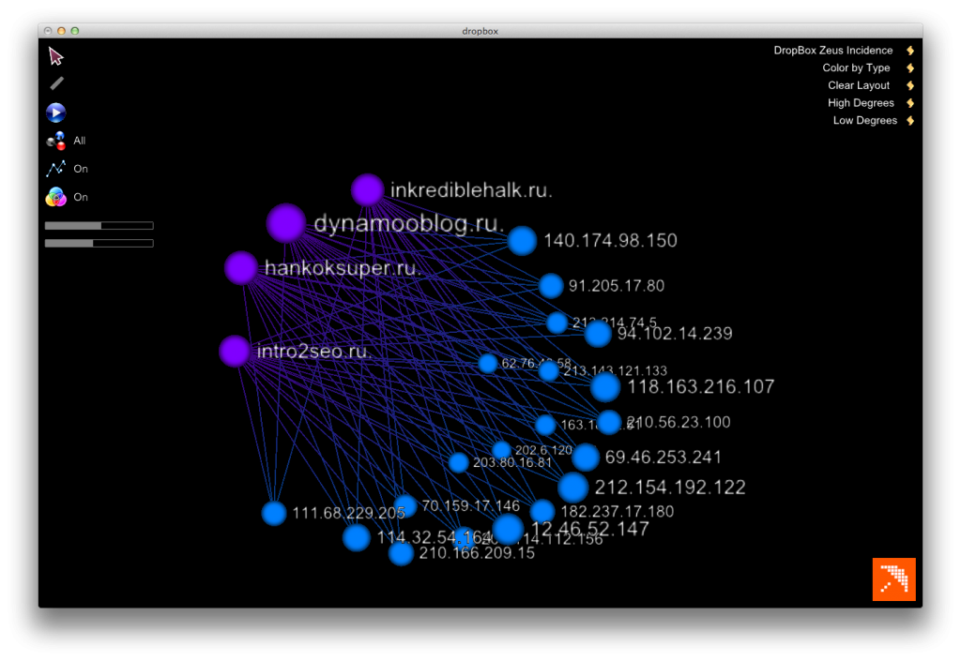
挑战1
Umbrella的一个可视化展示

Slide 10
挑战1
基于不同数据的
多视角的
可视化的
关系
关联
是未来？

Slide 11
挑战2 网络方面
网络本身安全么？
国内的网络设备加固文档
禁用telnet, 开启ssh
关闭echo, chargen, proxy-arp等服务

Slide 12
网络方面
网络设备加固的核心任务是啥？
保护control|management plane

Slide 13
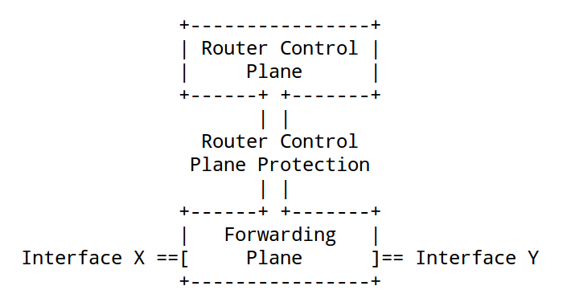
网络方面
路由器
Data（forwarding）plane
流量
分布式专用硬件 （ASIC）高性能，不向上
e.g. CRS-3 2.2Tbit/s max 322Tbit/s
Control|Management plane
Protocl makes the network|router run bgp|ospf|ssh|snmp|arp|icmp error…etc
软件实现，普通CPU
性能|功能 （后门等如暗藏帐号）
NSA backdoor?
你是攻击者你选谁？

Slide 14
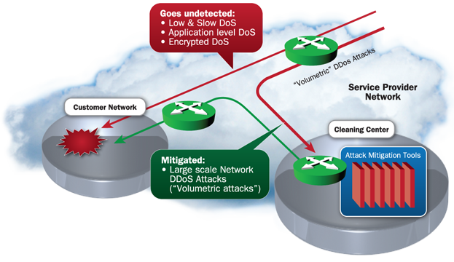
网络方面
Step back来看一看最火的抗D场景

Slide 15
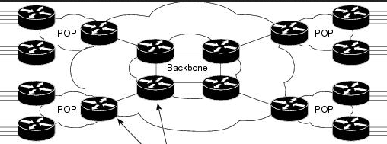
网络方面
历史上最大的ddos攻击
Cloudflare
流量>Amazon+Wikipedia+Twitter+Instagram+Apple
每分钟日志数据是20G, 28800G/d
global anycast, edge flowspec

Slide 16
网络方面
历史上最大的ddos攻击
事件回放
3月中 cyberbunker > spamhaus
3月20 cyberbunker > cloudflare > spamhaus
3月23 cyberbunker > cloudflare > spamhaus
攻击者获取了大部分的cloudflare peering exchange点IP
cyberbunker > ISP > cloudflare > spamhaus

Slide 17
网络方面
历史上最大的ddos攻击

Slide 18
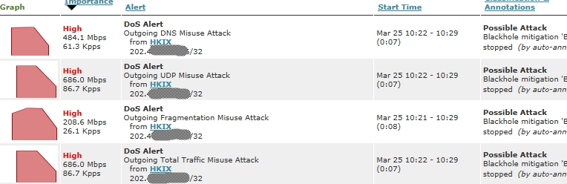
网络方面
历史上最大的ddos攻击

Slide 19
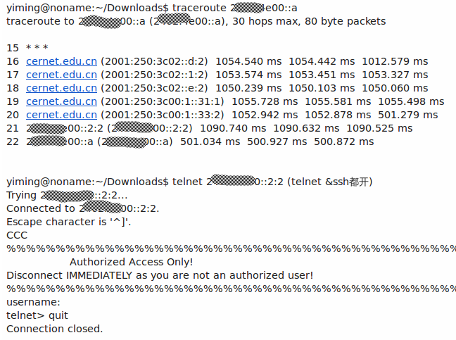
网络方面
腾讯 qq.com

Slide 20
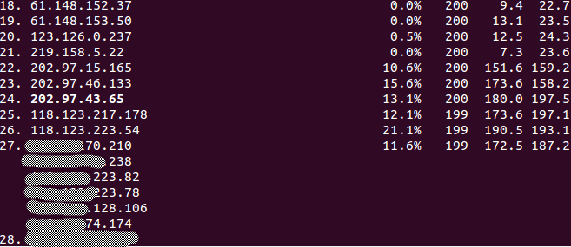
网络方面
国内某著名抗D专业公司
traceroute

Slide 21
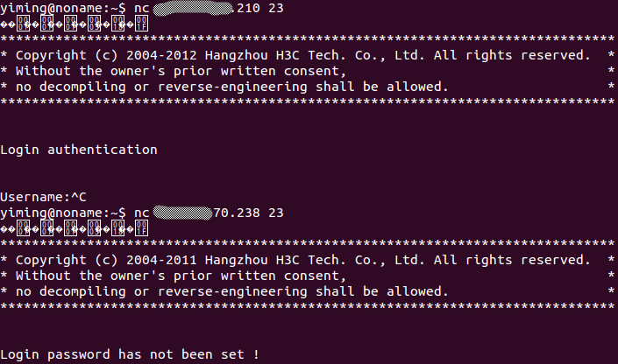
网络方面
国内某著名抗D专业公司

Slide 22
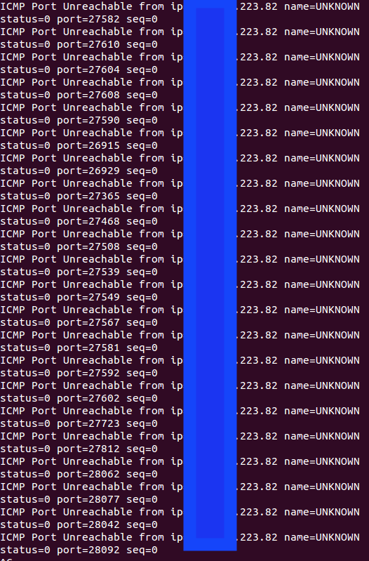
网络方面
更进一步

Slide 23
抗攻击手段
Big players google, amazon…etc如何做的？
他们有个 “total solution” box
Cost $1M
除了抗D外，还可以以线速接员工上下班

Slide 24
抗攻击手段
如果你想抵抗各种攻击，同时对网络影响最小，你需要针对你的环境采用layered的defense
没有siliver bullet, 发挥各种“平淡无奇”的技术到极致

Slide 25
抗攻击手段
网络层面
ACL
BGP is your friend
Flowspec
MPLS+Flowspec
未来 SDN
Anycast
bogon
其他trick
Control plane保护
免费darknet
没有payload没用
锤子 – 钉子？
layer3 > layer4 > layer7

Slide 26
抗攻击手段
参考Google的内部标准value
packets/second
bits/second
http queries/second
IPs

Slide 27
抗攻击手段
ACL
在接入层面的3,4层快速过滤功能
iACL

Slide 28
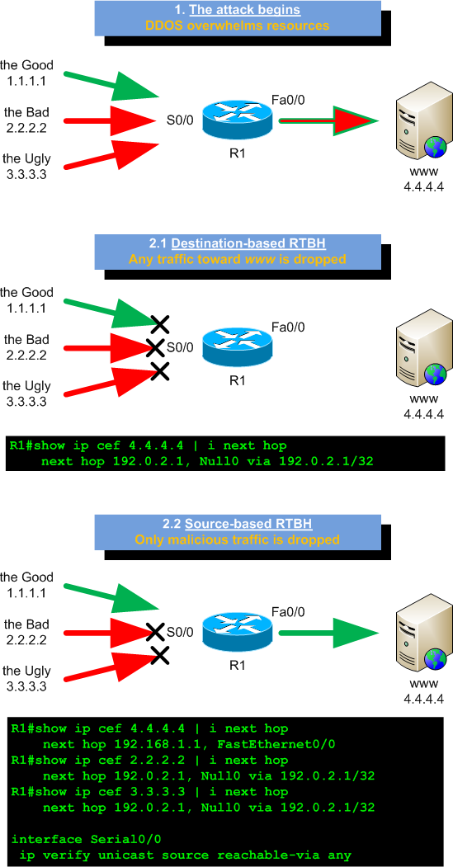
抗攻击手段
BGP(routing protocol)
is your friend
BGP to the rack (facebook)
BGP blackhole
（SRC based DST based）
Diagram from pierky.com

Slide 29
抗攻击手段
BGP(routing protocol) is your friend
CT Dst rtbh
CT has loose urpf enabled, so it can do Src rtbh

Slide 30
抗攻击手段
Flowspec
ACL on steroid
Layer4 info
Use bgp control plane to distribute ACL
Benefits are huge
Use BGP to distribute flow specification filters and dynamically take action(drop, sampling, redirect) on routers. Supported by Juniper and Alcatel
Fast :ACL propgate via bgp advertisement
We can block traffic by src|dst ip, src|dst port, packet size, protocol, tcp flags, icmp 他type|code... and any of the combination
Amazon, cloudflare, google？
Goolge is moving into SDN world

Slide 31
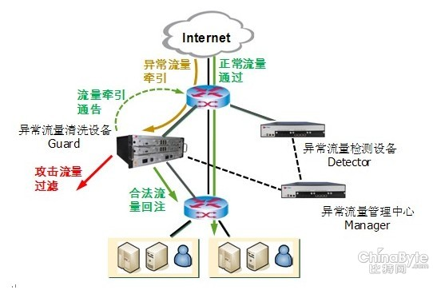
抗攻击手段
MPLS+Flowspec
I want to see the payload!!
You have to redirect traffic if you want to see l7
牵引+tunnel
chinabyte网图

Slide 32
抗攻击手段
MPLS+Flowspec
貌似本人是第一个用这个手段来做的，今年5月份nanog才有人做这一技术报告
Traffic redirect: We can redirect matched traffic (we can collect any traffic from any interface on any peering router and get it sent to our collector)
具体内容
flowspec ppt.pdf http://t.cn/zHiKjtG
sample config.pdf http://t.cn/zHiKjtb
Huge benefit

Slide 33
抗攻击手段
Anycast
Magic!! Everybody likes it, life is good after that
Really? How about .cn which uses anycast…
蝗虫
Attack comes, moves away, comes back again, moves away again…
Bgp withdrawn, advertise, withdrawn, advertise…
Control how far it goes

Slide 34
抗攻击手段
Bogon
Team cymru

Slide 35
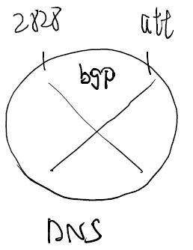
抗攻击手段
其他trick
E.g.

Slide 36
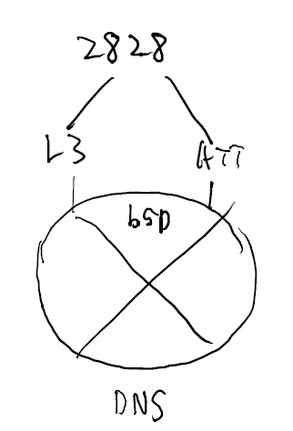
抗攻击手段
其他trick
E.g.

Slide 37
抗攻击手段
其他trick
E.g.
双IP DNS server
白名单+TTL

Slide 38
抗攻击手段
保护control plane
Core hiding
Don’t redistribute connected
设计合理的内部ip段（loopbacks, interface ips）
bgp null

Slide 39
抗攻击手段
保护control plane
依然有问题
脆弱的Chain

Slide 40
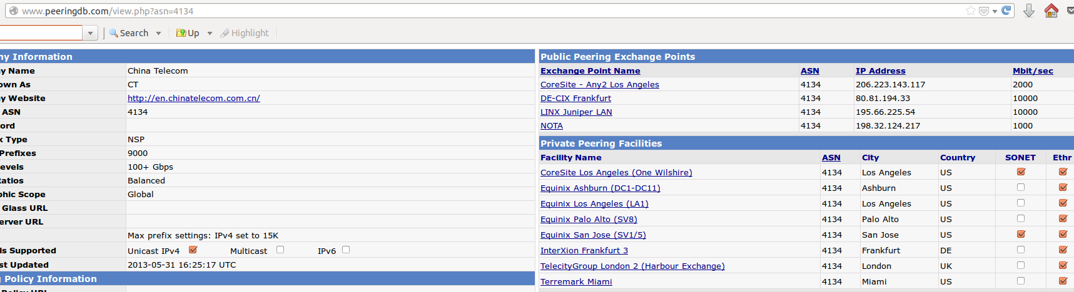
抗攻击手段
保护control plane
脆弱的Chain :Peeringdb

Slide 41
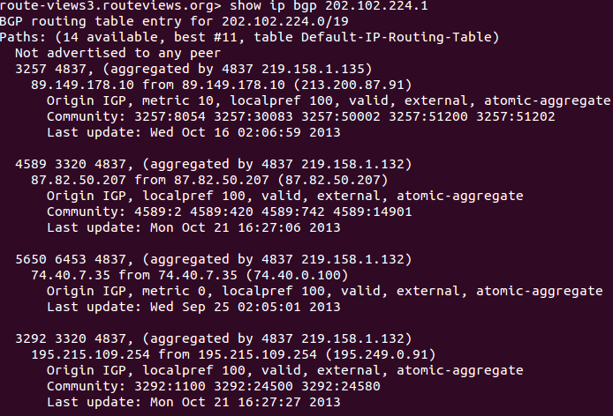
抗攻击手段
保护control plane
脆弱的Chain : Bgp looking glass

Slide 42
抗攻击手段
Darknet
Expensive!?
Not really
Nobody should touch your infrasturcure
Nobody should touch your unused Ips

Slide 43
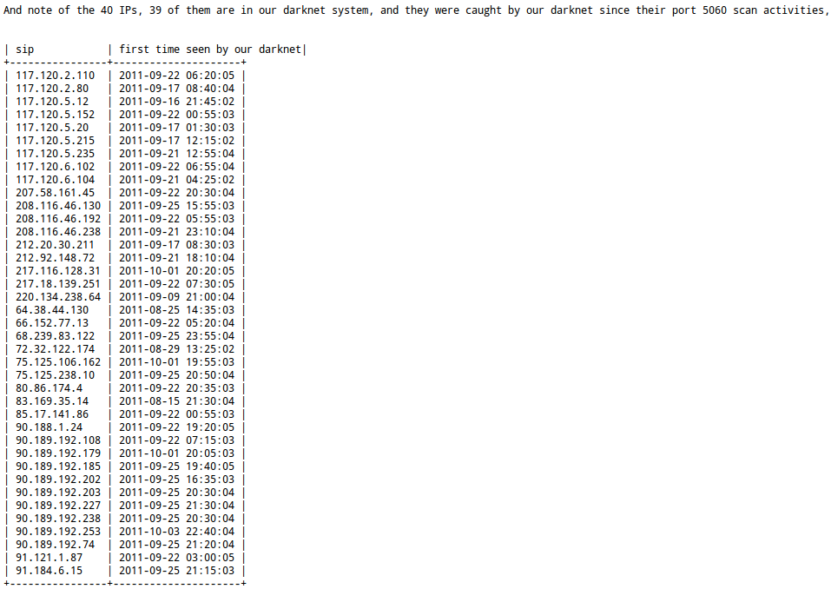
抗攻击手段
Darknet

Slide 44
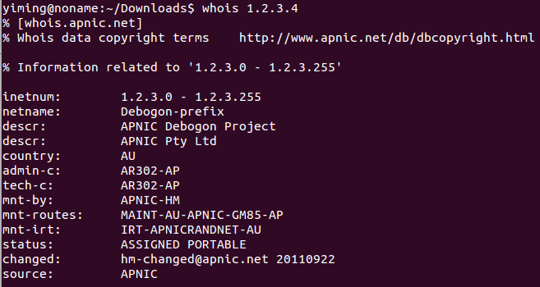
抗攻击手段
Darknet

Slide 45
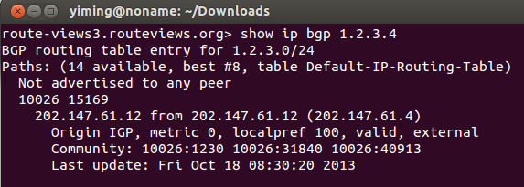
抗攻击手段
Darknet
see 15169 there?

Slide 46
抗攻击手段
Darknet

Slide 47
最后
合作
企业和企业，企业和运营商，运营商和运营商
一个人一个企业走不远
Security community

